Slide 1

Patrón de Diseño: Factory
Romario Gualdrón Hurtado, 2190052
Daniel Alejandro León Ortiz, 2190064

Slide 2
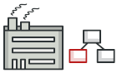
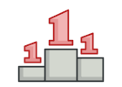
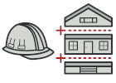
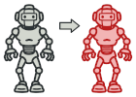
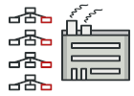
Patrones creacionales
Estos patrones proporcionan mecanismos de creación de objetos que incrementan la flexibilidad y la reutilización del código existente.
Factory
Singleton
Builder
Prototype
Abstract

Slide 3
Factory method
Factory Method es un patrón de diseño creacional que proporciona una interfaz para crear objetos en una superclase, mientras permite a las subclases alterar el tipo de objetos que se crearán.
El método sugiere reemplazar llamadas directas de construcción de objetos con llamadas de un factory method.

Slide 4
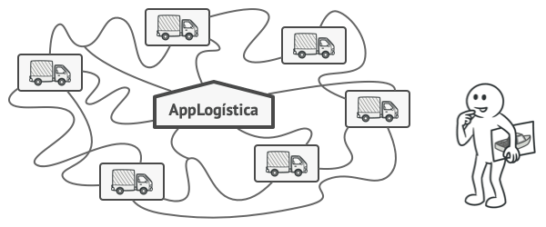
Problema

Slide 5
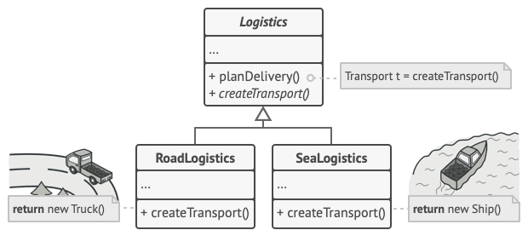
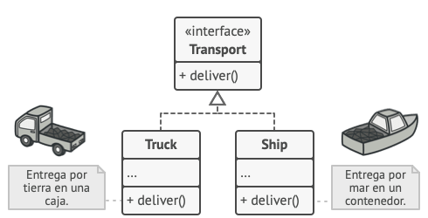
Solución
Creator
Product

Slide 6
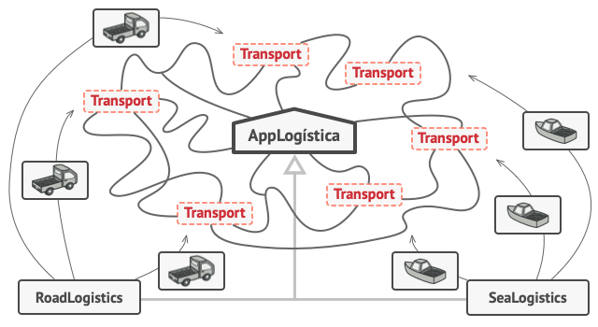
Solución

Slide 7
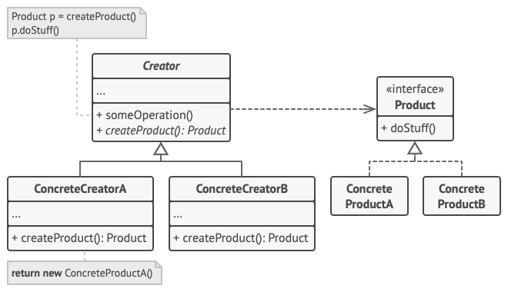
Elementos del Factory method

Slide 8
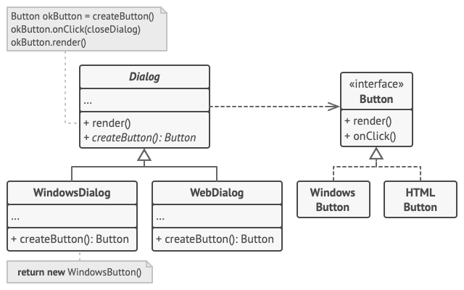
Pseudocódigo

Slide 9
Aplicabilidad
Cuando no conozcas de antemano las dependencias y los tipos exactos de los objetos con los que deba funcionar tu código.
Cuando quieras ofrecer a los usuarios de tu biblioteca o framework, una forma de extender sus componentes internos.
Cuando quieras ahorrar recursos del sistema mediante la reutilización de objetos existentes en lugar de reconstruirlos cada vez.

Slide 10
Pasos para implementación
Misma interfaz entre productos.
Patrón Factory Method vacío dentro de la clase creadora.
Sustituir las referencias a constructores de producto por invocaciones al Factory Method.
Subclases creadoras para cada tipo de producto enumerado en el Factory Method.
Reutilizar el parámetro de control de la clase base en las subclases, en caso de ser necesario.
Decidir si hacer abstracto o default el Factory Method.

Slide 11
Ventajas y desventajas
Ventajas
Fomenta el principio de responsabilidad unica (SRP) al poder mover el código de creación de producto a un lugar del programa.
Fomenta el principio de abierto/cerrado (OCP) al poder ingresar diferentes tipos de productos sin que el codigo actual se descomponga.
Desventajas
Es posible que el código se complique debido a la inclusión de múltiples subclases para implementar el patrón.
Muchos diseños empiezan utilizando el Factory Method (menos complicado y más personalizable mediante las subclases) y evolucionan hacia Abstract Factory, Prototype, o Builder (más flexibles, pero más complicados).

Slide 12


